Slide 1
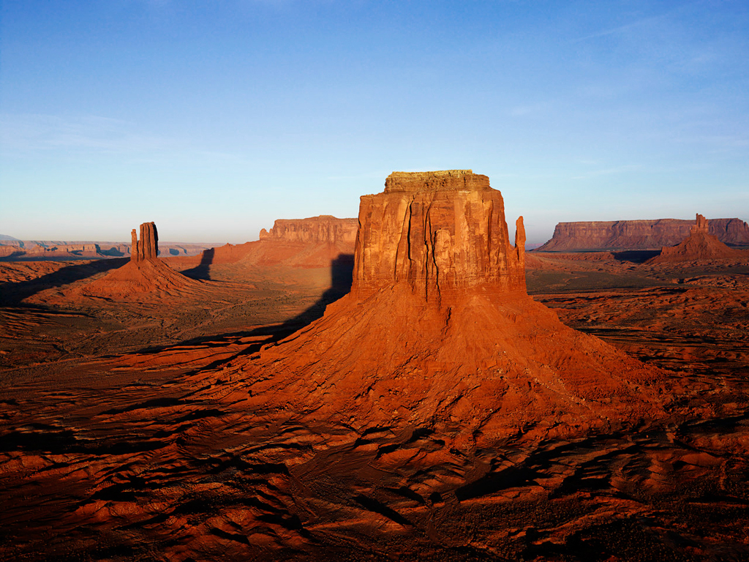
বিসমিল্লাহির রাহমানির রাহিম
পরম করুনাময় আল্লাহর নামে শুরু করছি

Slide 2
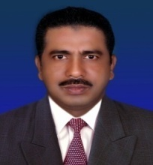
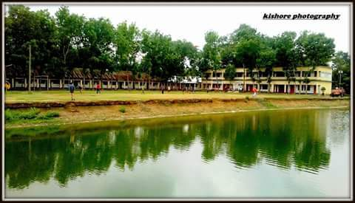
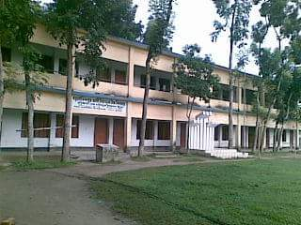
সবাইকে শুভেচ্ছা
শিক্ষক পরিচিতি
মোঃফয়েজুর রহমান ভূঞাঁ
এম এ বি পি এড
সহকারি শিক্ষক(শারীরিক শিক্ষা)
বড়গোবিন্দপুর এ এম বি উচ্চ বিদ্যালয়।
চান্দিনা কুমিল্লা।
মোবাইল নং01710915921

Slide 3
শারীরিক শিক্ষা, স্বাস্থ্যবিজ্ঞান ও খেলাধুলা
নবম শ্রেণি
সময়: ৫০ মিনিট

Slide 4
প্রথম অধ্যায়
সুস্থ জীবনের জন্য শারীরিক শিক্ষা
পৃষ্ঠা নং – ০১

Slide 5
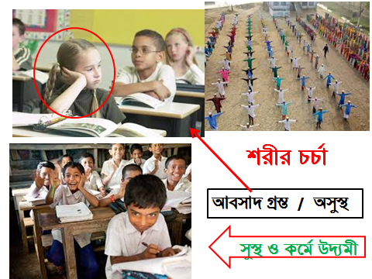

Slide 6
শিখনফল
এ অধ্যায় শেষে শিক্ষার্থীরাঃ—
শারীরিক শিক্ষার লক্ষ্য ও উদ্দেশ্য লিখতে পারবে।
সুস্থ জীবনের জন্য শারীরিক শিক্ষার প্রয়োজনীয়তা লিখতে পারবে।

Slide 7
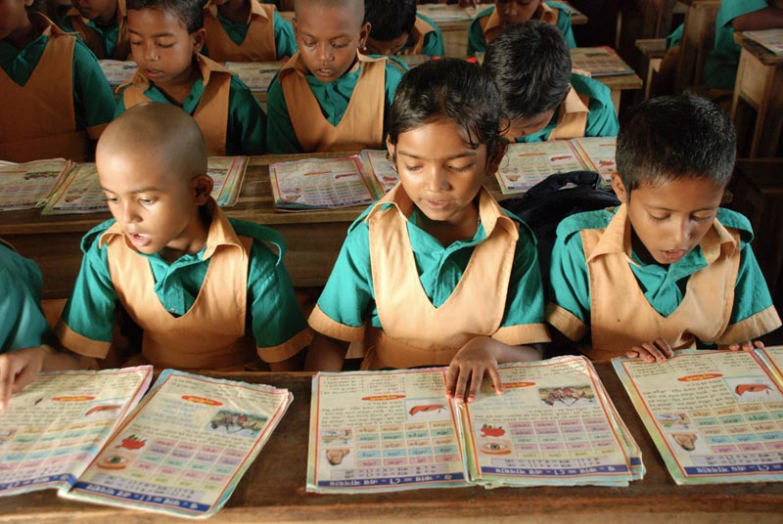
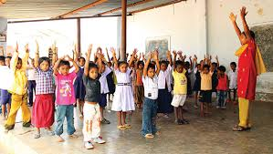
সাধারন শিক্ষা
শারীরিক শিক্ষা

Slide 8
সাধারন শিক্ষাঃ
ব্যক্তির শরীর মন ও আত্মার সর্বোচ্চ বিকাশ সাধনই হলো শিক্ষা।
শারীরিক শিক্ষাঃ
শারীরিক কার্যকলাপের দ্বারা অর্জিত শিক্ষায় শারীরিক শিক্ষা।
হপ স্মিথ ও ক্লিফটন এর মতে,
‘বিজ্ঞানসম্মত কৌশলগত অঙ্গসঞ্চালনের নাম শারীরিক শিক্ষা”।

Slide 9
শারীরিক শিক্ষার লক্ষ্যঃ
এম,জি,ম্যানসন ও এ,জি,এল ভেলটার এর মতে,
শিশুকে বেচে থাকার জন্য তাকে সুস্থভাবে গড়ে তোলা ।
শিশুর সৃজনশীল প্রতিভার উম্মেষ ঘটানো ।
সামাজিক ব্যক্তি হিসাবে গড়ে ওঠতে সাহায্য করা।
নৈতিক, আবেগিক, মানসিক ও সাংস্কৃতিক গুণাবলি জাগ্রত করা।
খেলাধুলার মধ্যমে নেতৃত্বদানের গুণাবলি অর্জন করা

Slide 10
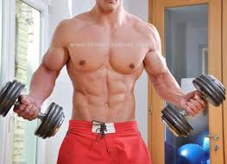
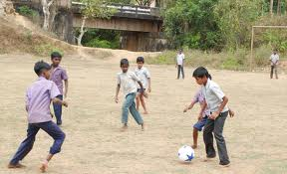
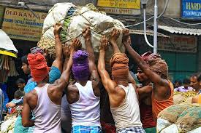
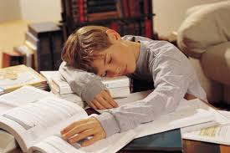
সুস্থ্যতা অর্জন
নিয়ম মেনে খেলতে পারা
স্নায়ু ও পেশির কর্ম ক্ষমতা বৃদ্ধি
আবেগ নিয়ন্ত্রণ
সহিষ্ণুতা
একঘেয়েমি/ ক্লান্তি

Slide 11
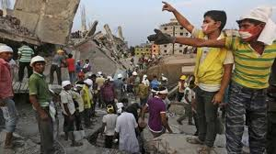
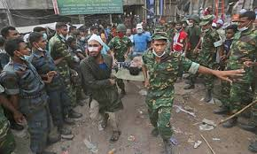
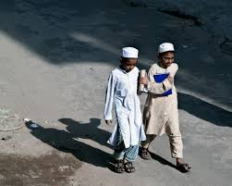
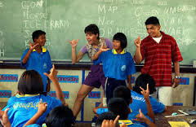
মানসিক বিকাশ
সেবা ও আত্মত্যাগ / উপস্থিত চিন্তা ধারার বিকাশ
বন্ধুত্বপূর্ণ আচরণ
আত্মবিশ্বাস

Slide 12
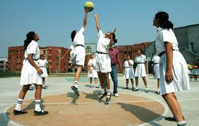
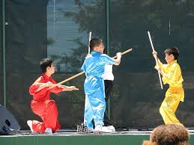
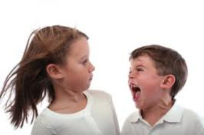
চারিত্রিক গুণাবলি
খেলোয়াড়ি সুলভ মনোভাব
আবেগ নিয়ন্ত্রণ
বন্ধুত্বপূর্ণ আচরণ

Slide 13
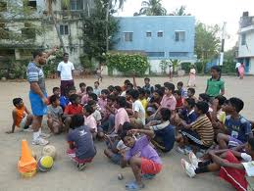
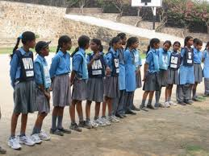
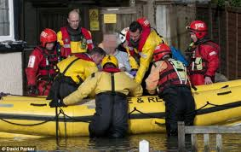
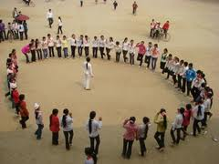
সামাজিক গুণাবলি
নেতৃত্ব দানের গুণাবলি অর্জন
বিনোদন করতে পারা
সেবা মুলক কর্মকাণ্ডে অংশগ্রহণ

Slide 14
শারীরিক শিক্ষার উদেশ্যঃ
শারীরিক সুস্থতা অর্জন
মানসিক বিকাশ সাধন
চারিত্রিক গুণাবলি অর্জন
সামাজিক গুণাবলি অর্জন

Slide 15
জোড়ায় কাজ
সামাজিক উদ্দেশ্য দ্বারা কি অর্জন করা যায় তা লেখ।
খেলাধুলার মাধ্যমে কি ভাবে আবেগ কে নিয়ন্ত্রন করা যায় তা লেখ।

Slide 16
মূল্যায়ন
শারীরিক শিক্ষা কি ?
খেলাধুলার সময় কি সম্প্রসারিত ও সংকুচিত হয় ?
নেতার কাজ কি?
বিনোদন হয় কিভাবে?
অধিক আইন মানা হয় কোথায় ?

Slide 17
বাড়ির কাজ
সুস্থ্য দেহে সুন্দর মন কথাটির যৌক্তিকতা বিশ্লেষন কর।

Slide 18
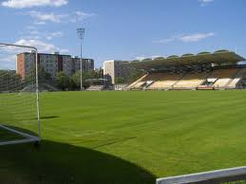
ধন্যবাদ

